Slide 1

ỦY BAN NHÂN DÂN QUẬN LONG BIÊN
TRƯỜNG TIỂU HỌC ÁI MỘ B
MÔN: ĐẠO ĐỨC
LỚP 2
BÀI 1: VẺ ĐẸP QUÊ HƯƠNG EM (Tiết 1)
.

Slide 3


Slide 4

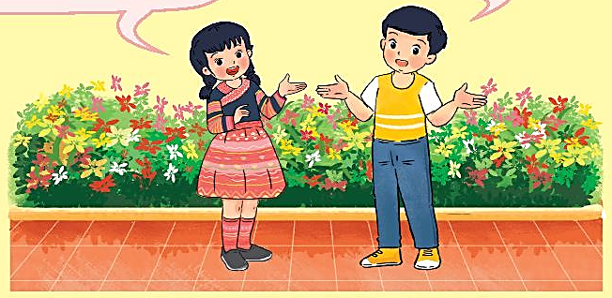
KHÁM PHÁ
Tớ là Huy, tớ ở phường Lê Mao, thành phố Vinh, tỉnh Nghệ An.
1
Quan sát tranh và trả lời câu hỏi:
Tớ là Lan, quê tớ ở xã Lũng Cú, huyện Đồng Văn, tỉnh Hà Giang
- Các bạn trong tranh đang làm gì?
- Hãy giới thiệu về địa chỉ quê hương em
+ Giới thiệu tên mình
+ Địa chỉ quê: Xã, huyện, tỉnh (thành phố)

Slide 5
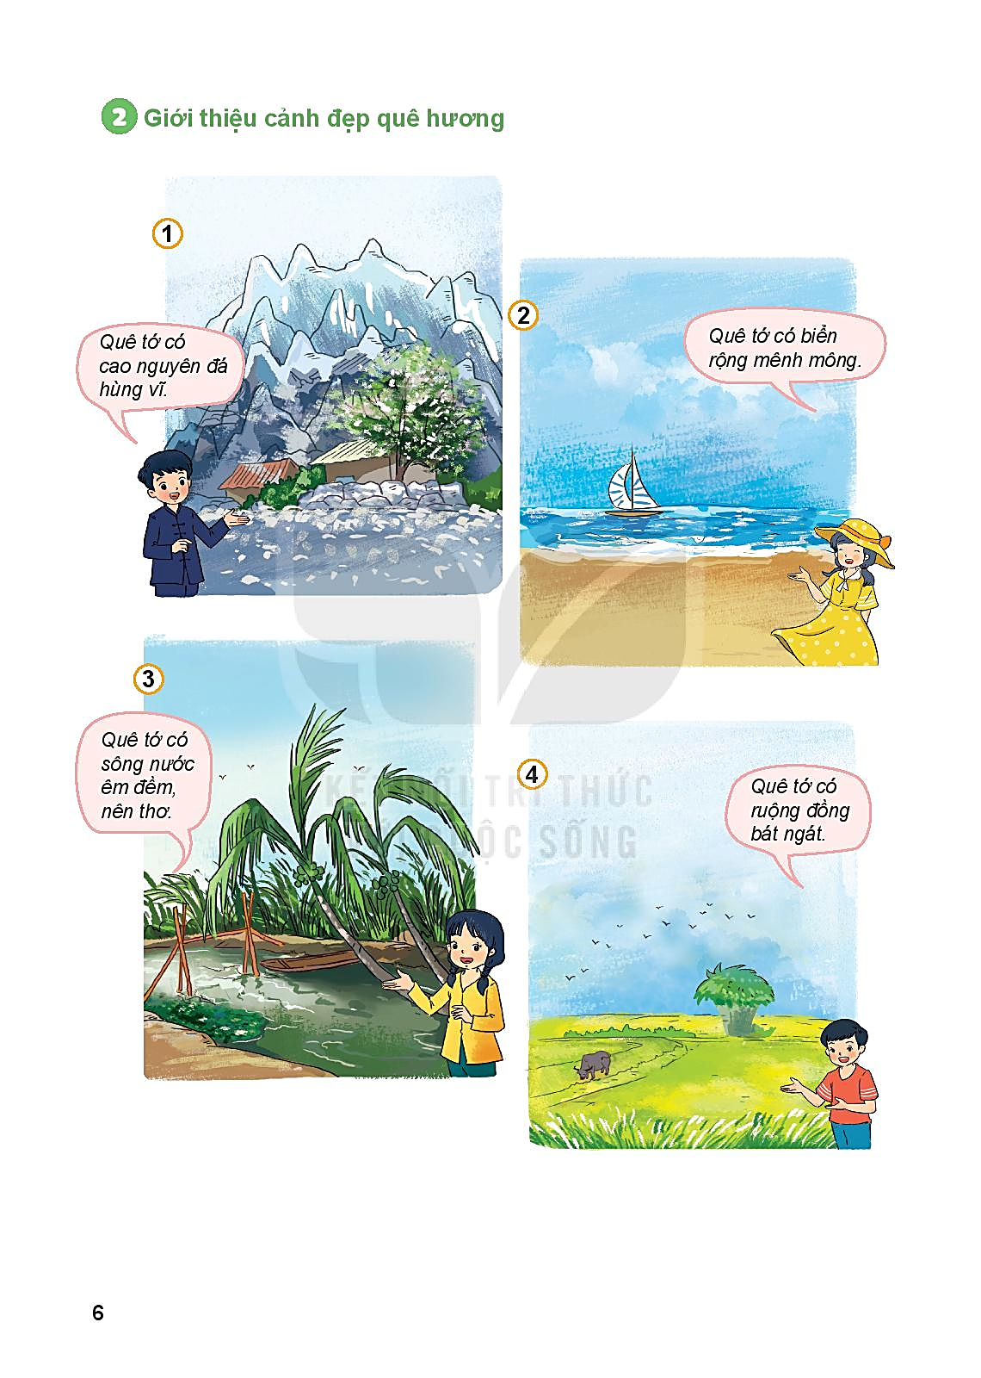
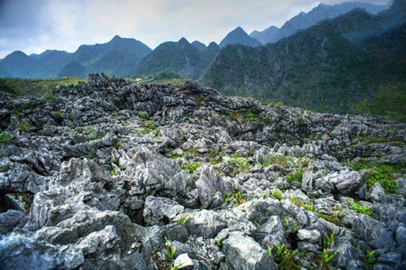
KHÁM PHÁ
2
Giới thiệu cảnh đẹp quê hương.
- Các tỉnh vùng núi phía bắc

Slide 6
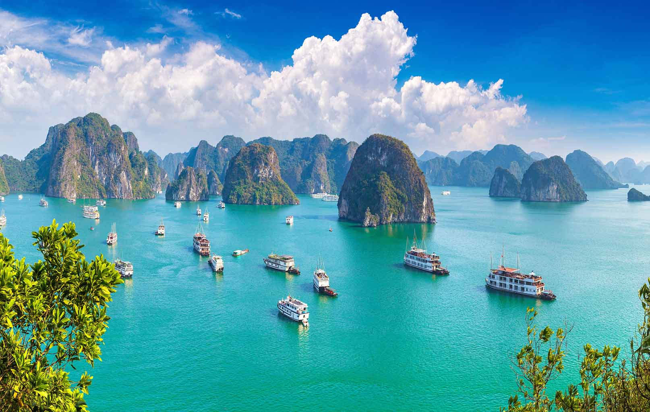
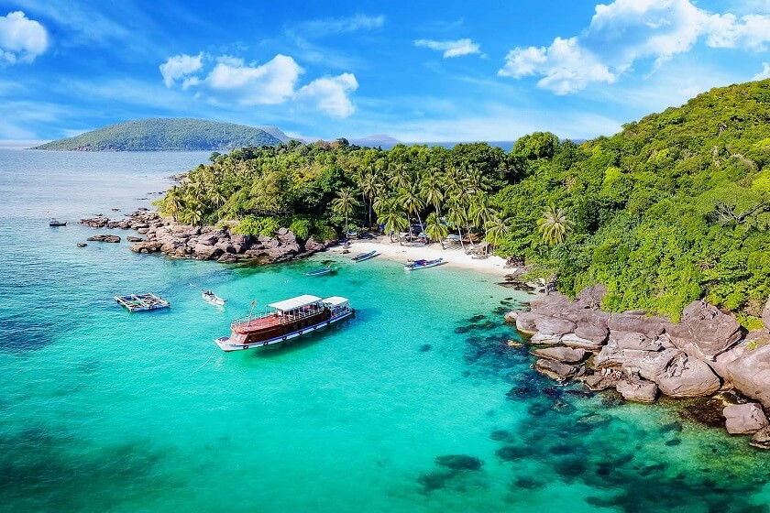
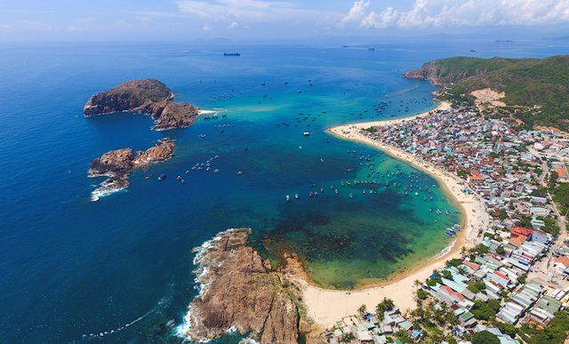
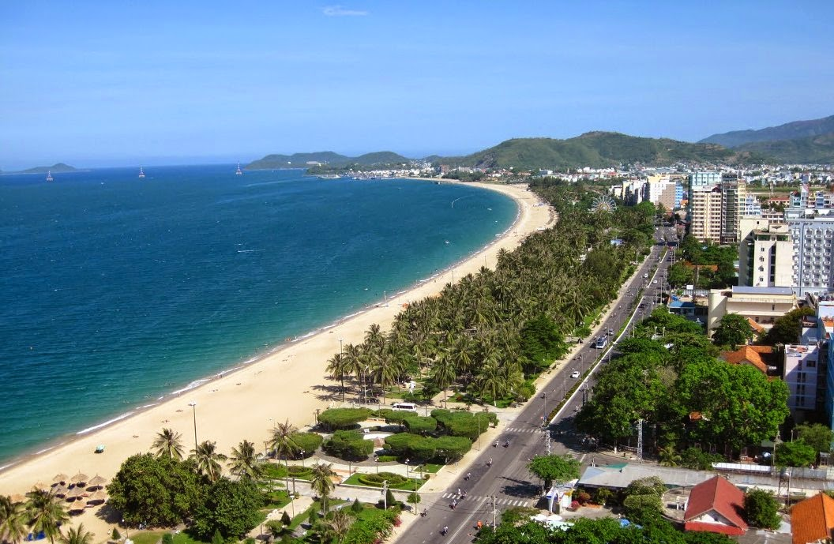
KHÁM PHÁ
2
Giới thiệu cảnh đẹp quê hương.
- Các tỉnh ven biển
Quy Nhơn
HẠ LONG
Nha Trang
PHÚ QUỐC

Slide 7

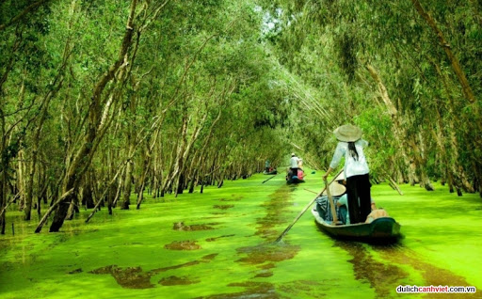
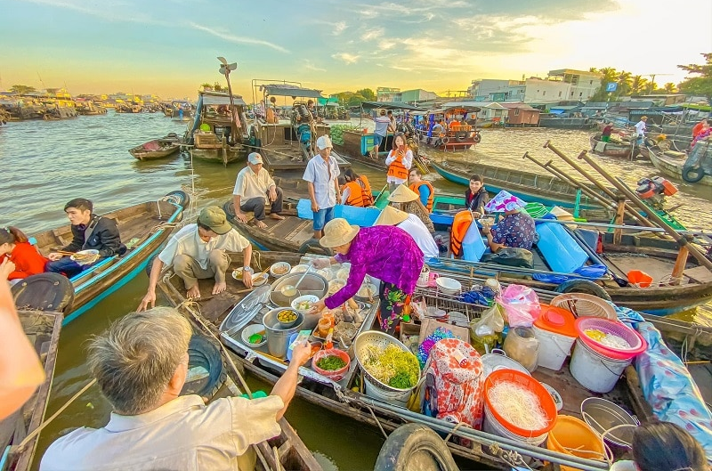
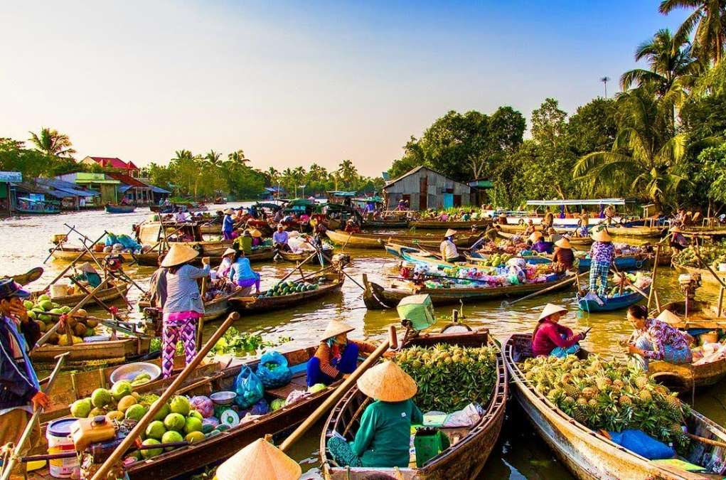
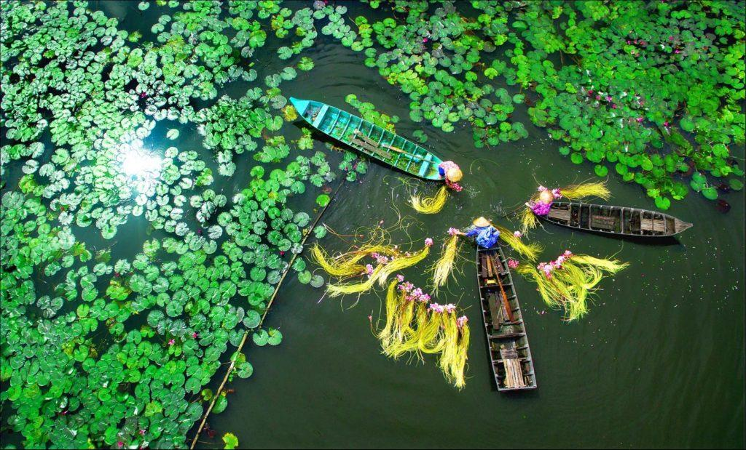
KHÁM PHÁ
2
Giới thiệu cảnh đẹp quê hương.
- Các tỉnh miền tây

Slide 8
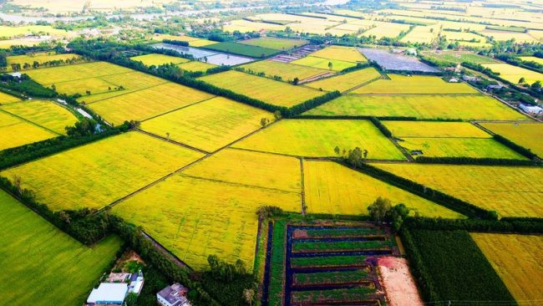
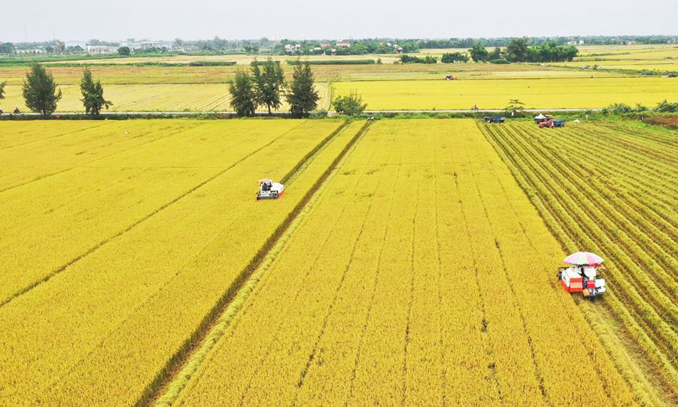
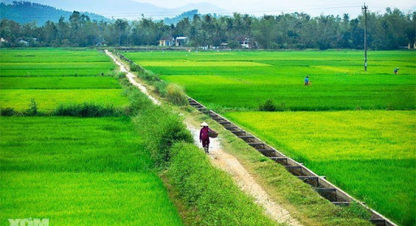
KHÁM PHÁ
2
Giới thiệu cảnh đẹp quê hương.
- Các tỉnh vùng đồng bằng, nông thôn

Slide 9
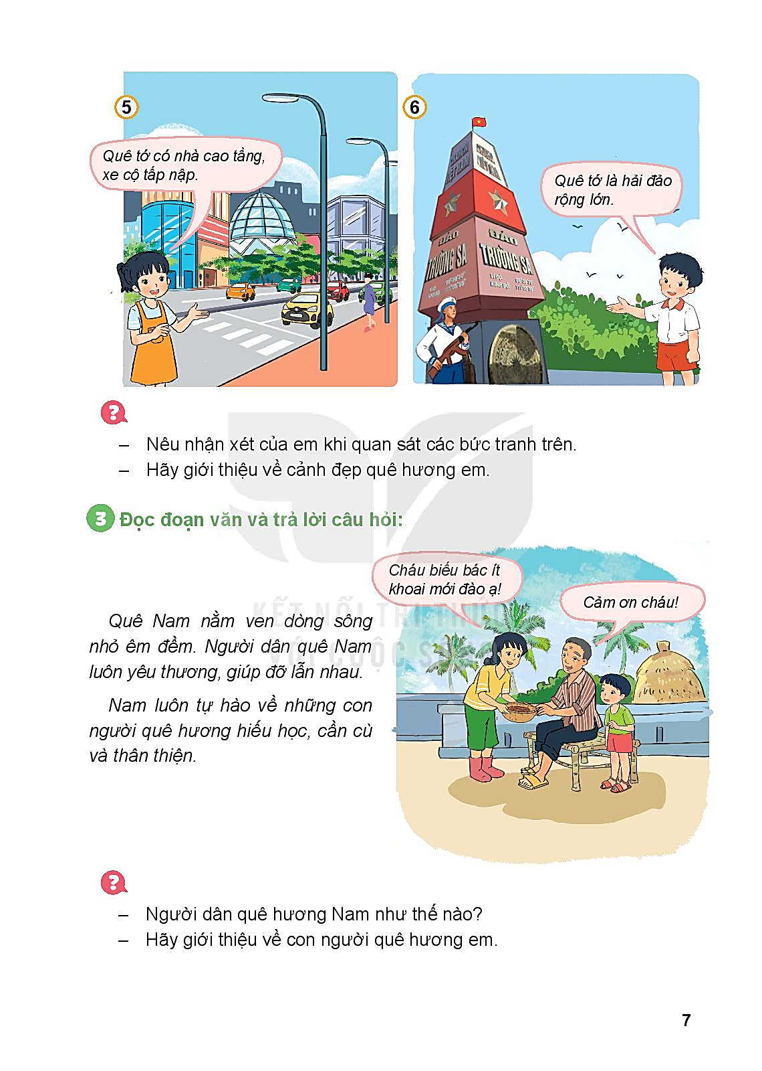
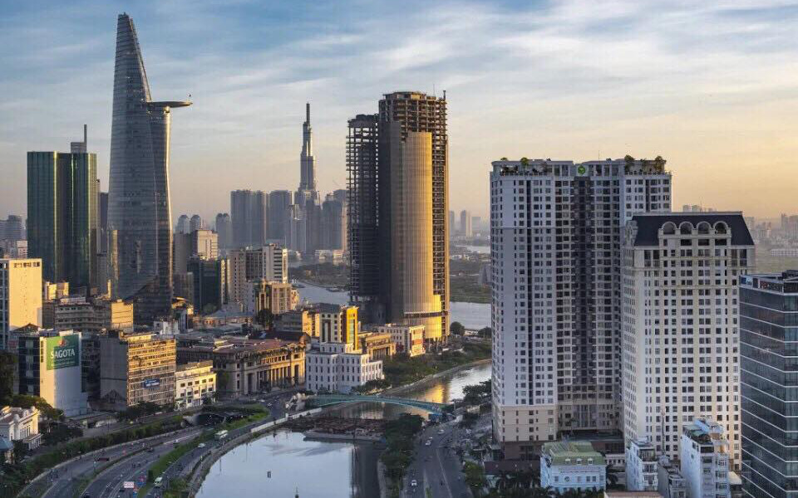
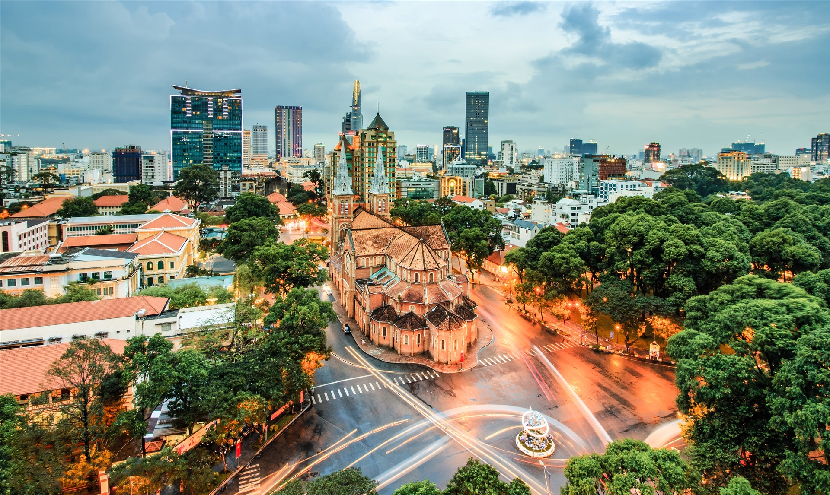
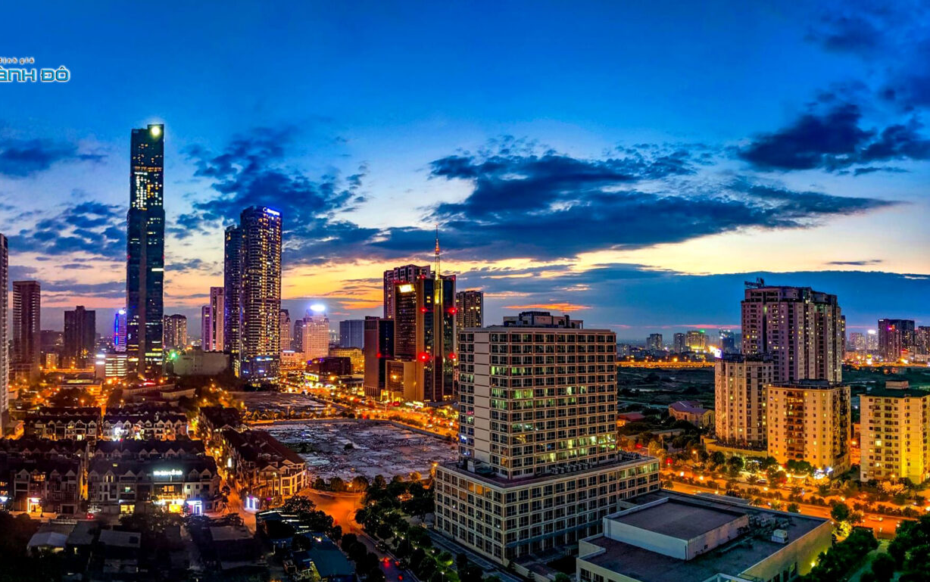
KHÁM PHÁ
2
Giới thiệu cảnh đẹp quê hương.
- Thành phố

Slide 10
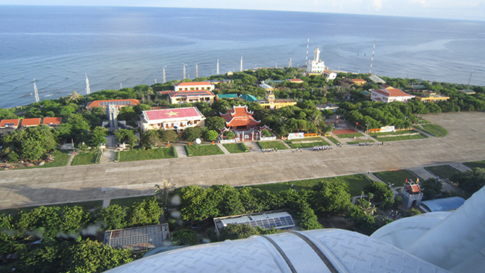
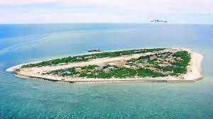
KHÁM PHÁ
2
Giới thiệu cảnh đẹp quê hương.

Slide 11

KHÁM PHÁ
3
Đọc đoạn văn sau và trả lời câu hỏi
Quê Nam nằm ven dòng sông nhỏ êm đềm. Người dân quê Nam luôn yêu thương, giúp đỡ lẫn nhau.
Nam luôn tự hào về những con người quê hương hiếu học, cần cù và thân thiện.
?
Người dân quê hương Nam như thế nào?
Hãy giới thiệu về con người quê hương em.

